Slide 1
Pemetaan Kapasitas Masyarakat dan Mitigasi Bencana Desa Banjarsari
KKN-PPM UGM 2017
Unit JTG-25
Desa Banjarsari dan Sekitarnya,
Kec. Bantarkawung, Kab. Brebes, Prov. Jateng

Slide 2
Sosialisasi Kebencanaan Desa Banjarsari
Profil Desa Banjarsari
Gambaran Kebencanaan Desa
Kejadian Bencana Terbaru
Hasil Pemetaan Kapasitas Masyarakat
Mitigasi Bencana

Slide 3
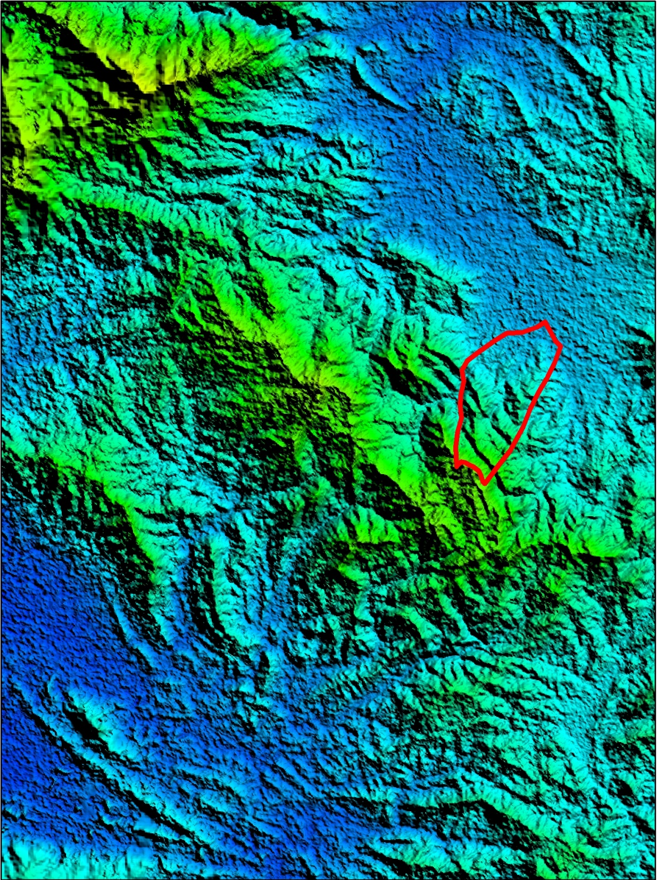
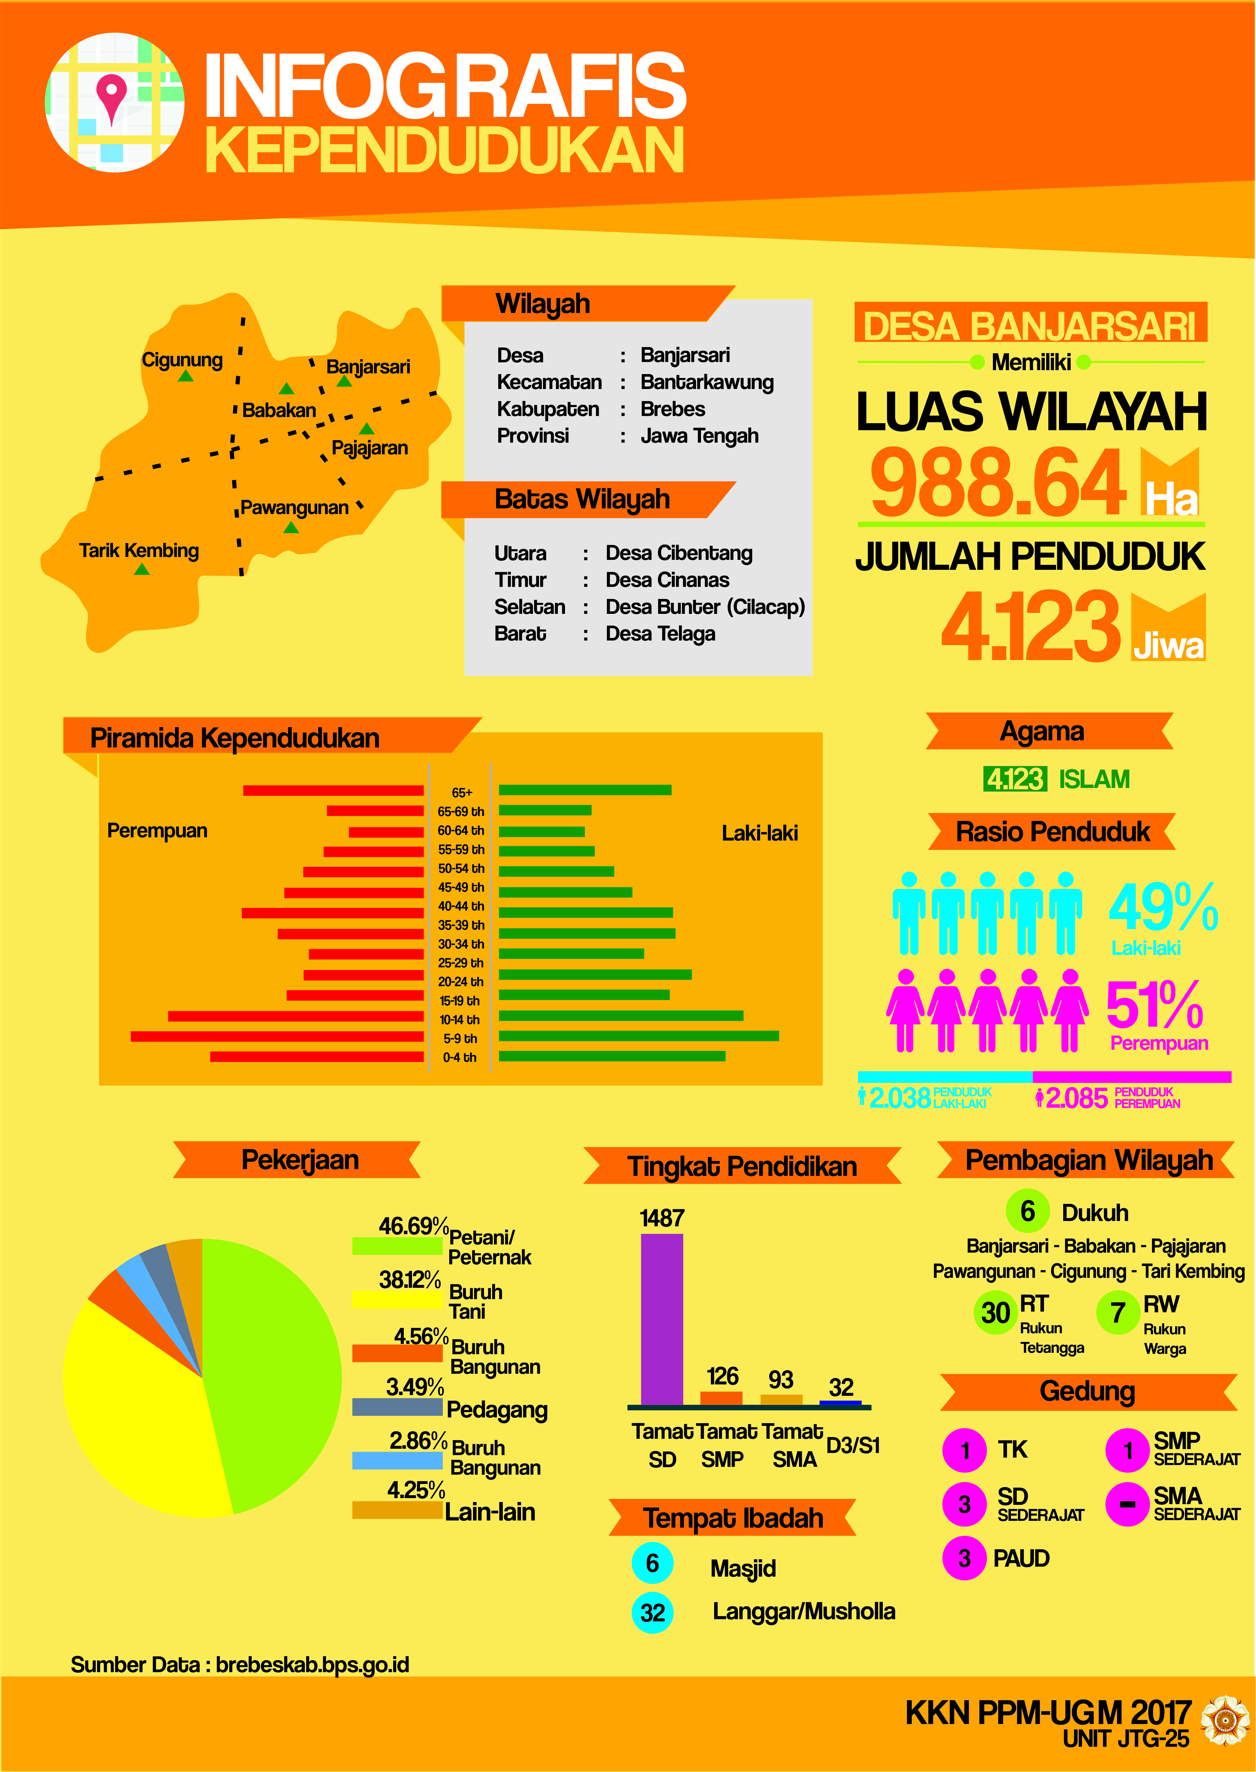
Profil Desa Banjarsari
Notes:
Dari fakta lapangan, Daerah Banjarsari tersusun atas batuan yang rapuh dan mudah terubah menjadi tanah.
Pemukiman 17,9%
Hutan 21,9%
Sawah 23,5%
Perkebunan 38,7%

Slide 4
Gambaran Kebencanaan Desa Banjarsari
Berdasarkan Laporan Badan Penanggulangan Bencana Daerah (BPBD) Brebes Tahun 2016.
Bencana yang rawan terjadi di Desa Banjarsari adalah angin puting beliung, banjir, gempa bumi, kekeringan, dan tanah longsor.
Kecamatan Bantarkawung termasuk dalam 3 Kecamatan paling rawan terjadi bencana di Kab. Brebes.
Notes:
Angin puting beliung terjadi saat peralihan musim kemarau menuju penghujan akibat adanya perbedaan suhu tinggi -> suhu rendah.
Banjir terjadi ketika volume air meningkat saat curah hujan tinggi. Musim penghujan.
Gempa bumi adl pergerakan lempeng Bumi. Dapat terjadi kapan saja.
Kekeringan terjadi pada musim kemarau.
Tanah longsor dipicu oleh tanah yang jenuh air shg dapat meluncur ke bawah.

Slide 5
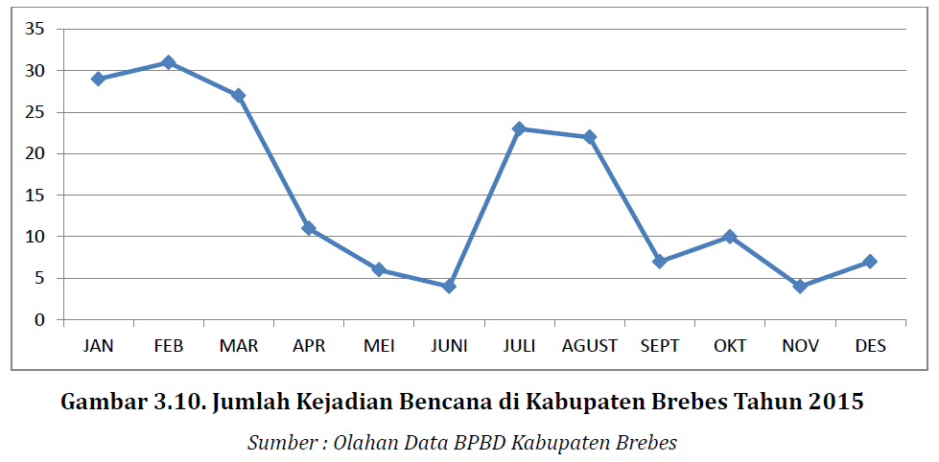
Kejadian Bencana Terbaru
Kec. Bantarkawung | 2015 | 2016
Banjir | 0 | 0
Longsor | 9 | 5
Tanah Bergerak | 1 | 0
Angin Ribut | 0 | 0
Kebakaran | 2 | 2
Kekeringan | 3 | 0
Gempa Bumi | 0 | 0
Bencana Lain | 2 | 2

Slide 6
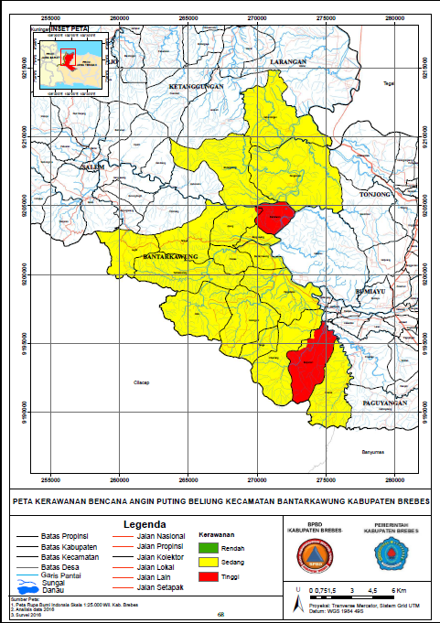
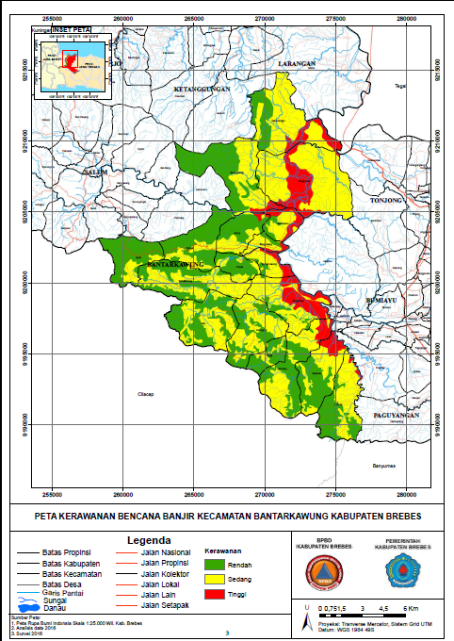
Notes:
Angin puting beliung terjadi pada saat peralihan musim kemarau ke penghujan pada waktu siang/sore hari. Diakibatkan oleh perbedaan suhu dan tekanan yang jauh. Sangat rawan terjadi di daerah dataran dengan vegetasi jarang (terbuka).
Banjir sangat rawan terjadi di dataran banjir sekitar lembah sungai

Slide 7
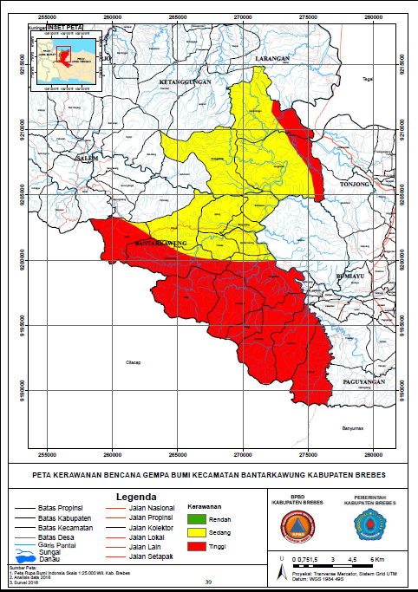
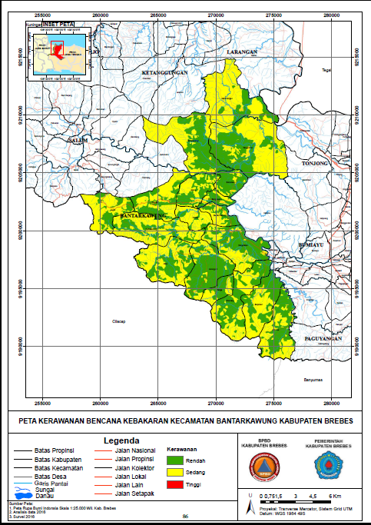
Notes:
Gempa rawan terjadi pada batuan aluvium, endapan gunungapi dan batuan terlapukkan kuat -> tanah. B/ data PGA >0,34
Kebakaran alami rawan terjadi pada daerah kering.

Slide 8
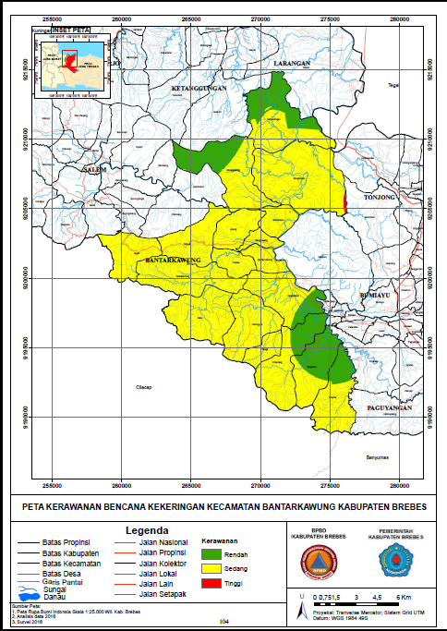
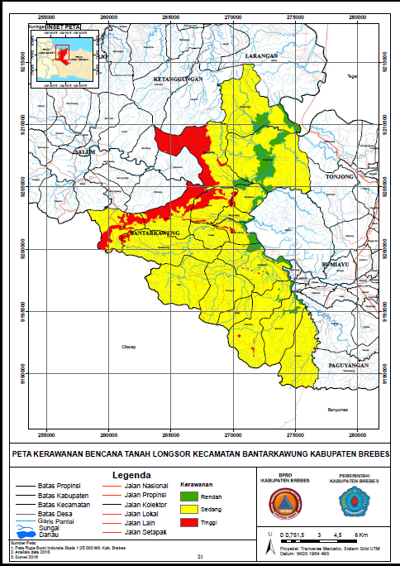
Notes:
Kekeringan rawan terjadi di daerah jauh dari aliran sungai
Longsor rawan terjadi di daerah lereng terjal

Slide 9
Hasil Pemetaan Kapasitas Masyarakat
1. Aturan dan Kelembagaan Penanggulangan Bencana
2. Peringatan Dini dan Kajian Risiko Bencana
3. Pendidikan Kebencanaan
4. Pengurangan Faktor Risiko Dasar
5. Pembangunan Kesiapsiagaan pada seluruh lini
Dusun | Indikator 1 | Indikator 2 | Indikator 3 | Indikator 4 | Indikator 5 | Jumlah
Banjarsari | 1 | 1 | 1 | 1 | 1 | 5
Pajajaran | 1 | 1 | 1 | 1 | 1 | 5
Babakan | 1 | 1 | 1 | 1 | 1 | 5
Cigunung | 2 | 1 | 1 | 2 | 2 | 8
Tari Kembing | 1 | 1 | 1 | 2 | 2 | 7
Pawangunan | 1 | 1 | 1 | 2 | 1 | 6
Notes:
Jelaskan definisi Kapasitas Masyarakat dalam menghadapi bencana.
Metode penelitian dilakukan dengan cara wawancara kepada perangkat desa dan beberapa sampel warga.
Penilaian maksimal 25 poin (hijau).

Slide 10
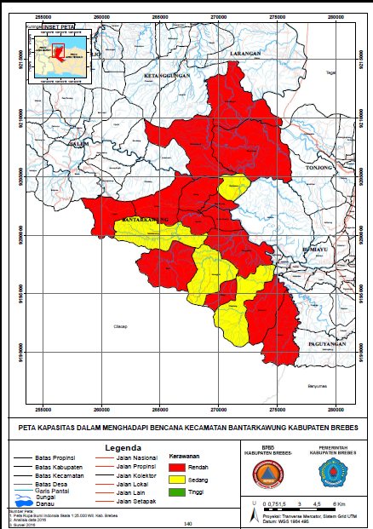

Slide 11
Mitigasi Bencana
Mengurangi risiko bencana
Penyebab, pemicu, penanggulangan, pencegahan
Apa yang harus dilakukan sebelum, saat dan setelah terjadi bencana?

Slide 12
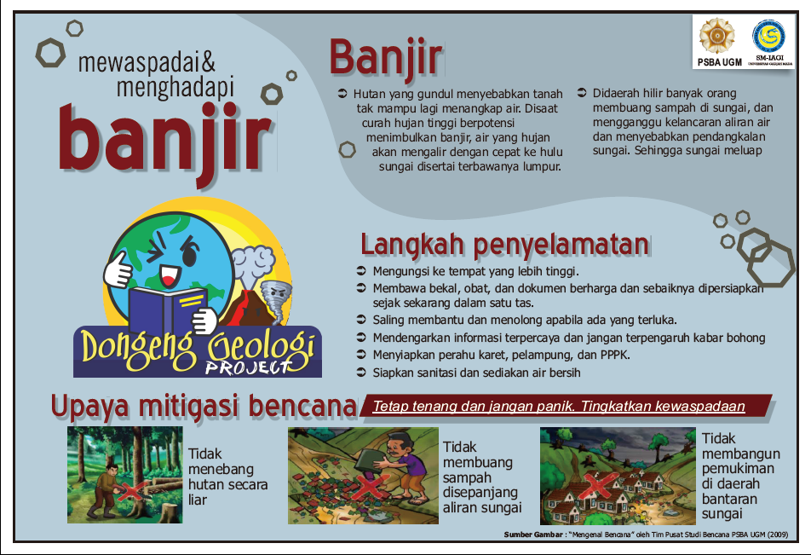

Slide 13
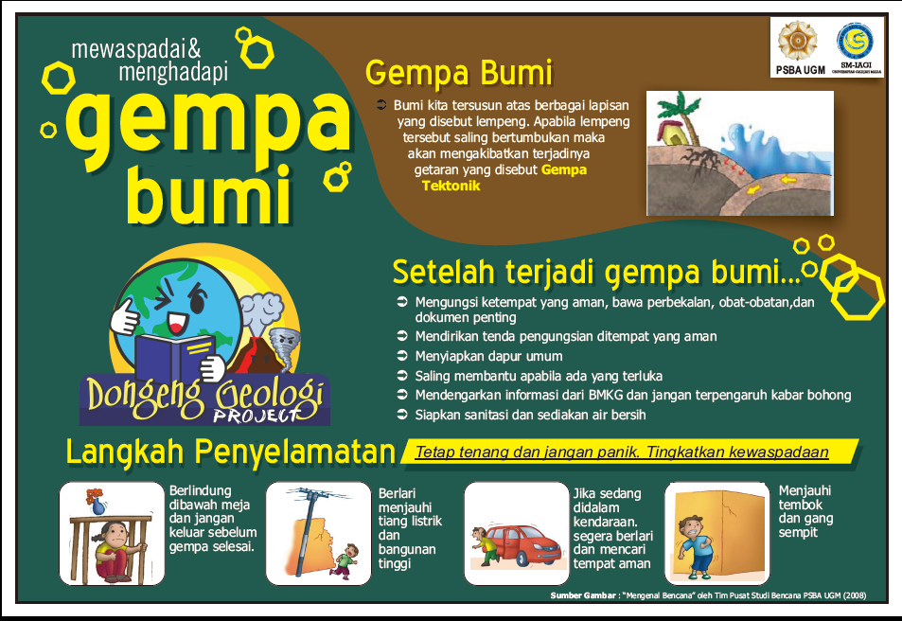

Slide 14
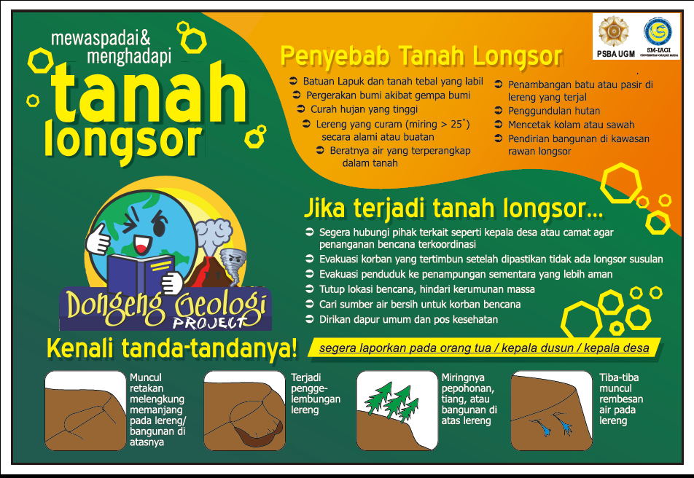

Slide 15
Kesimpulan & Saran
Kapasitas Masyarakat Desa Banjarsari tergolong rendah dalam menanggapi bencana.
Peningkatan kualitas kapasitas masyarakat perlu dilakukan sedini mungkin mulai dari sektor pendidikan, regulasi desa dan infrastruktur.
Diperlukan pembaruan peta secara fisik maupun digital pada skala desa.
Sosialisasi lebih digalakkan agar masyarakat sadar dan lebih waspada. Tahap selanjutnya adalah pembangunan sarana dan prasarana darurat bencana hingga pembangunan sistem peringatan dini.

Slide 17
Bencana Alam di Desa Banjarsari
Tanah Longsor
Banjir
Gempa Bumi

Slide 18
Pembuatan peta bahaya bencana (desk analysis)
Survey potensi bencana (field work)
Survey kerentanan sosial terhadap bencana (personal interview)
Survey kapasitas masyarakat terhadap bencana (personal interview)

Slide 19
Survey Potensi Bencana
Lokasi: Jalan…/Sungai…/Puncak Gunung… di Dusun..., Desa...
Titik Koordinat: 425200-9128000 UTM
Elevasi: 157 mdpl
Kelerengan: 0-90˚ (Datar/Landai/Miring/Terjal)
Kemiringan perlapisan batuan: 20˚
Jarak vertikal vegetasi dari dasar sungai: 2 m
Litologi: Segar/lapuk/setengah lapuk/berlapis?
Struktur geologi: kekar/sesar?
Indikasi gerakan massa: rock fall/soil slide/jalan retak/jalan miring/pohon tumbang
Vegetasi: pohon tingkat tinggi/semak-semak/tumbuhan/tidak ada
Nomor foto: 010717-07A; 010717-07E (Tim A - Tim E)
Keterangan tambahan: Foto menghadap ke arah tenggara; akses jalan sulit, lahan digunakan untuk pertanian terassering

Slide 20
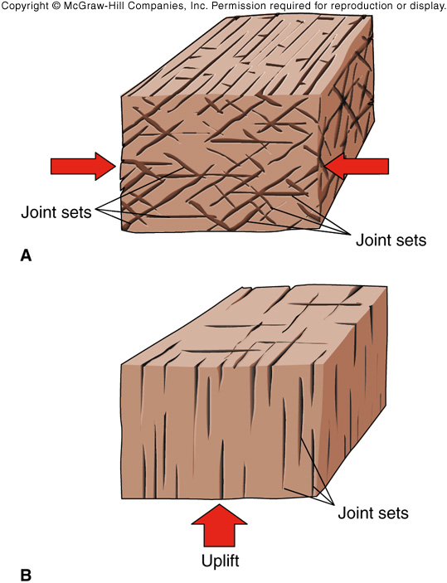
Kekar

Slide 21
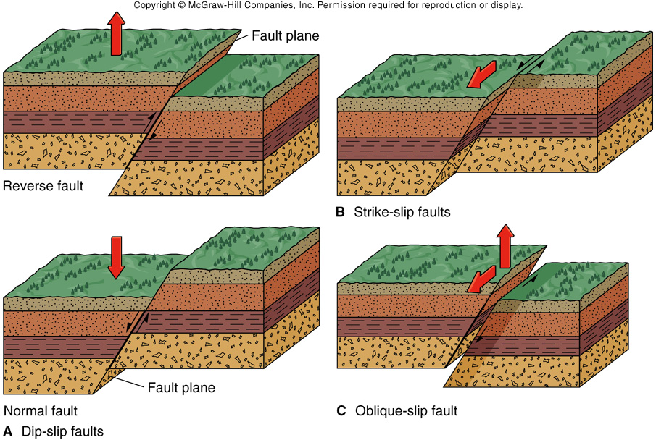
Sesar

Slide 22
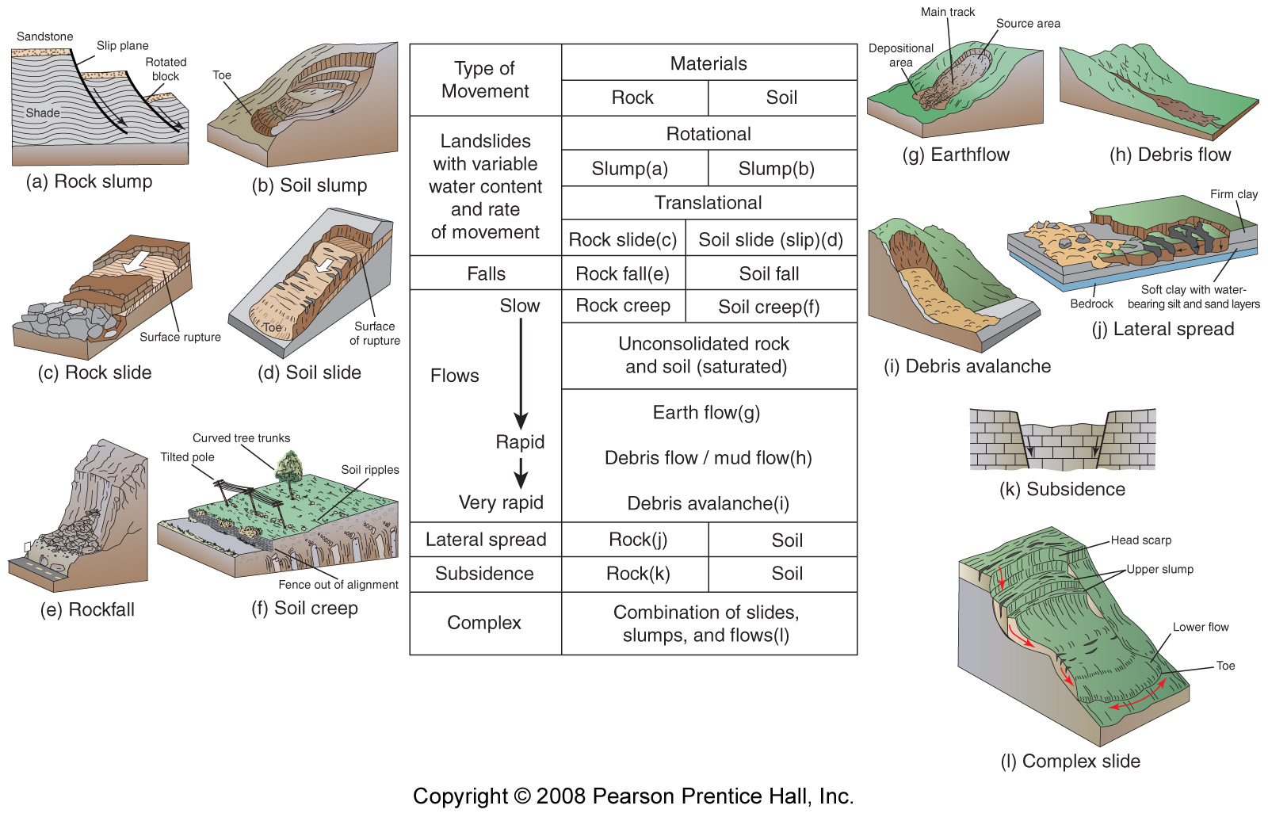
Jenis Longsoran

Slide 23
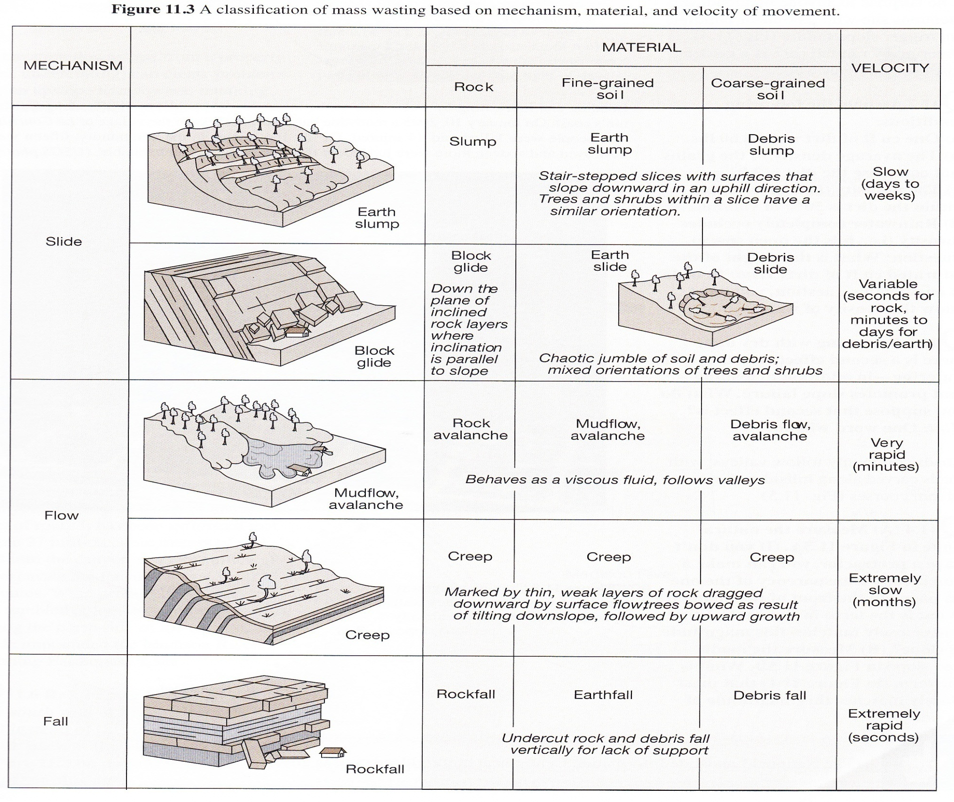
Freeman, 2011

Slide 24
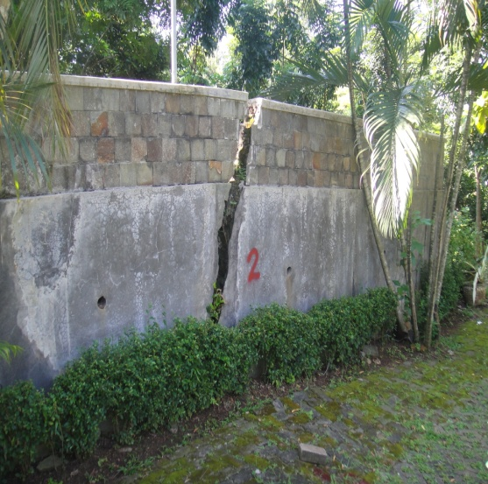
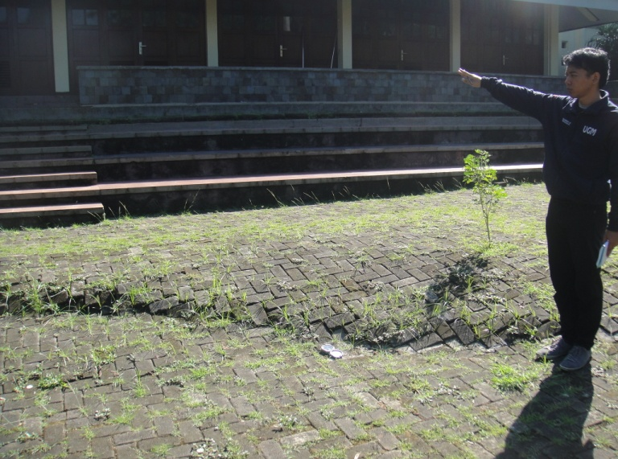
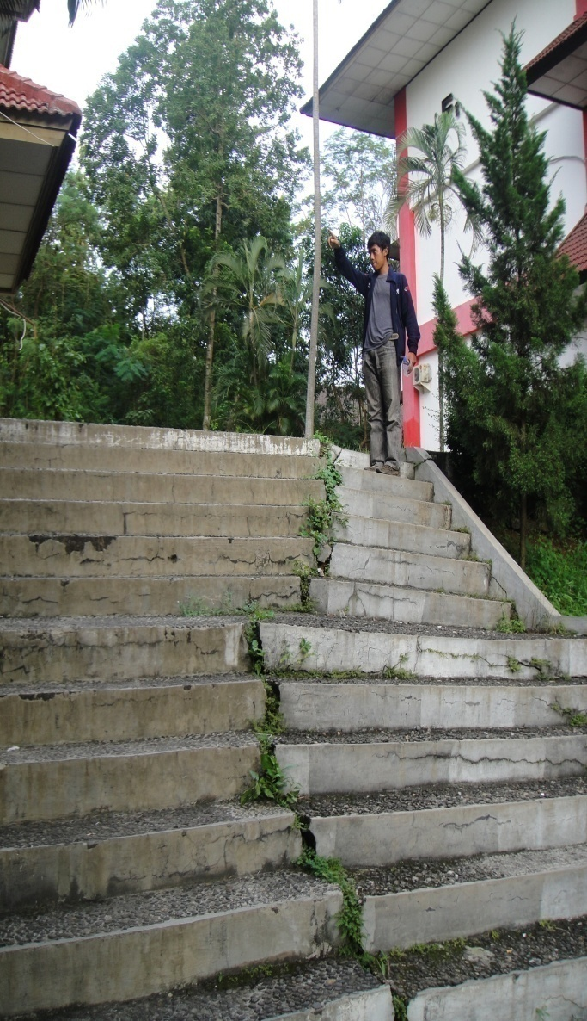
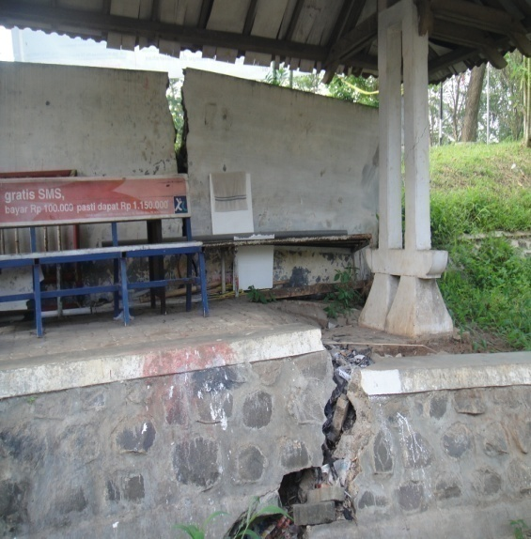
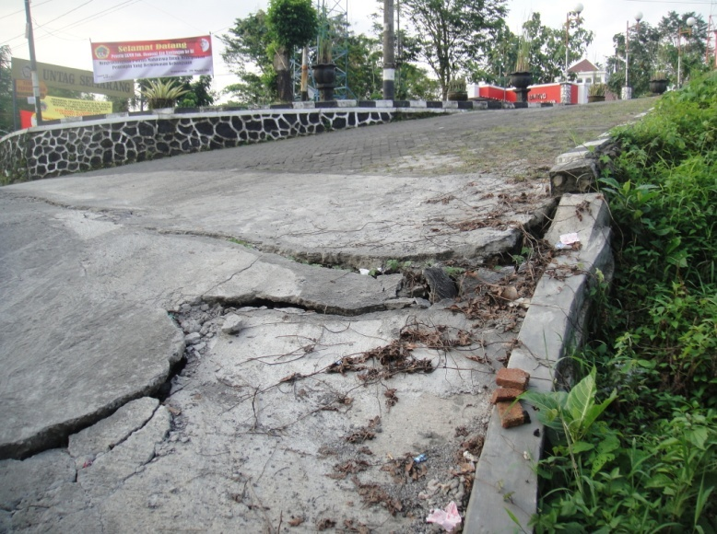

Slide 25
Survei Kerentanan Sosial Bencana Longsor
Lokasi: Jalan…, Dusun…, Desa…
Populasi: 300 jiwa
Titik Koordinat: 418800-9166500 UTM
Elevasi: 350 mdpl
Jarak pemukiman dari tebing: 3 m
Kategori kelompok masyarakat: anak-anak/dewasa/lansia
Kondisi sarana dan prasarana umum: baik/buruk/kumuh
Bangunan fisik: gedung beton/batako/kayu
Indikasi gerakan massa: rock fall/creeping/jalan retak/jalan miring/pohon tumbang/
Vegetasi: pohon tingkat tinggi/semak-semak/tumbuhan/tidak ada
Jalur Evakuasi: Jalan Cigunung-Banjarsari/Lapangan sepak bola/Bangunan penyelamat. Dapat dilalui motor/mobil?
Nomor Foto:
*Menanyakan penduduk setempat mengenai sejarah bencana di daerah tersebut. Ex: longsor, gempa bumi, banjir

Slide 26
Survey Kapasitas Masyarakat Terhadap Bencana
Dusun Banjarsari
Dusun Babakan
Dusun Pajajaran
Dusun Cigunung
Dusun Tarikembing
Dusun Pawangunan
Wawancara langsung ke Kepala Dusun dan beberapa sampel warga setempat mengenai 5 indikator kapasitas masyarakat.
Isi tabel dan catat semua informasi penting!

Slide 27
Wawancara ke Masyarakat
Dusun | Indikator | Level | Jmlh | Kelas
Babakan | Aturan dan Kelembagaan Penanggulangan Bencana | 3 | 19 | Tinggi
 | Peringatan Dini dan Kajian Risiko Bencana | 3
 | Pendidikan Kebencanaan | 5
 | Pengurangan Faktor Risiko Dasar | 4
 | Pembangunan Kesiapsiagaan pada seluruh lini | 4

Slide 28
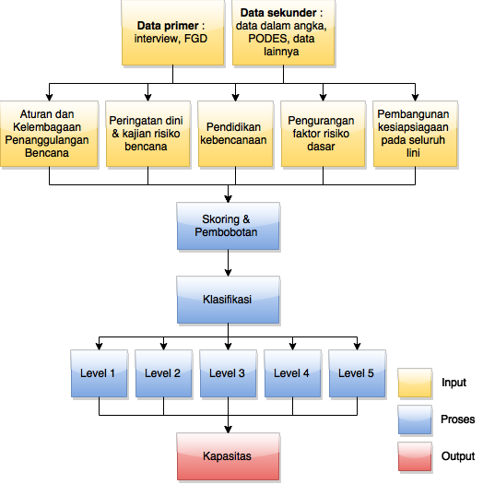
Capacity Assessment / Kapasitas
Lv 1 | Capaian kecil, terlaksana beberapa tindakan dalam rencana atau kebijakan
Lv 2 | Capaian bersifat sporadis, telah teraksanakan beberapa tindakan pengurangan risiko bencana. Belum ada komitmen kelembagaan dan/atau kebijakan yang sistematis
Lv 3 | Capaian belum menyeluruh, belum signifikan untuk mengurangi dampak negatif dari bencana. Sudah ada komitmen pemerintah dan komunitas tekait pengurangan risiko bencana dan didukung dengan kebijakan sistematis
Lv 4 | Capaian yang berhasil namun masih ada keterbatasan dalam komitmen, sumberdaya finansial ataupun kapasitas operasional dalam pelaksanaan
Lv 5 | Capaian komprehensif, komitmen dan kapasitas yang memadai disemua tingkat komunitas dan jenjang pemerintahan
Sumber : Pedum Pengkajian Risiko Bencana, 2011

Slide 29
Aturan dan Kelembagaan Penanggulangan Bencana -> Apakah masyarakat mengetahui keberadaan BNPB? Sudahkah masyarakat mengetahui tentang aturan atau perundangundangan tentang bencana?
Peringatan Dini dan Kajian Risiko Bencana -> Apakah masyarakat mengetahui bahwa pernah dilakukan pemetaan atau penelitian tentang bencana di dusun tersebut? Bagaimana pengetahuan masyarakat mengenai teknologi Early Warning System?
Pendidikan Kebencanaan -> Pernahkah diadakan pendidikan mengenai kebencanaan yang dapat mengancam dusun tsb? Sosialisasi? Simulasi?
Pengurangan Faktor Risiko Dasar ->
Pembangunan Kesiapsiagaan pada seluruh lini -> Apakah masyarakat telah mempersiapkan barang berharga (ex: akta tanah)? Apakah masyarakat memiliki kendaraan yang memadai untuk proses evakuasi? Akses menuju bangunan darurat (ex: jalur evakuasi, lapangan, posko, rumah sakit)

Slide 30
Dusun | Lembaga BNPB | Undang-undang | Pemetaan Bencana | EWS | Sosialisasi Bencana | Simulasi Bencana
Banjarsari | 2
Pajajaran | 5
Babakan | 1
Cigunung | 1
Tarikembing | 3
Pawangunan | 4
Setiap kotak diisi sesuai penilaian wawancara. Nilai 1 s/d 5

Slide 31
Hasil Akhir
Peta Bahaya Bencana
Peta Potensi Bencana
Peta Kerentanan Sosial Terhadap Bencana
Peta Kapasitas Masyarakat Terhadap Bencana
Poster Manajemen Mitigasi Bencana

